Slide 1
737NG飞机襟翼不对称
工程部

Slide 2



背景说明及相关信息
可靠性数据
相关措施

Slide 3

1
背景说明及相关信息

Slide 4

背景说明及相关信息
2022年一季度国航737NG机队因襟翼共导致4起不正常事件。
日期 | 机号 | 传感器TSR/CSR | 事件后果 | 原因描述 | 排故措施
20220108 | B5296 | 21595FH/13495FC | 中止进近/延误 | 飞机执行CA1594（烟台-北京）航班，进近过程中，机组放襟翼30后，襟翼卡阻在25，机组中止进近，执行检查单，保持当前襟翼位置安全落地。 | 飞机落地后，FSEU自检有右后襟翼位置传感器信息。检查后缘襟翼驱动及作动部件，没有发现机械损伤；依据FIM 27-51 TASK 820，更换右侧后缘襟翼位置传感器（PN:18-1738-12），测试正常。
20220119 | B5850 | N/A | 中止进近/延误 | 佳木斯过站，机组反映进近过程约2500FT时，襟翼在25至30位置之间出现不对称，机组中止进近。 | 飞机落地后，依据AMM27-51-00测试FSEU无故障代码，目视检查收放机构无损伤，多次收放测试均正常，飞机放行。航后依据AMM27-58-02更换襟翼位置指示表（PN:2061-15-1），依据AMM27-58-01更换右侧襟翼位置传感器（PN:18-1738-12），测试正常。
20220205 | B5211 | 15627FH/8832FC | 中止进近/延误 | 飞机执行CA1488（达州-北京）航班，01号跑道ILS进近，机组放襟翼1时前缘襟翼过渡灯亮，出现襟翼不对称，机组中止进近，执行检查单，备用放襟翼15安全落地。 | 飞机落地后，地面读取FSEU有（TE FLAP SNSR L）故障信息，根据AMM27-58-01更换左侧后缘襟翼位置传感器（PN:18-1738-12），根据AMM27-58-02更换襟翼位置指位表（PN:2061-15-1），测试正常，放行飞机。
20220217 | B1978 | 18197FH/10633FC | 中止进近/延误 | 北京首都过站，机组反映在北京01号跑道ILS进近过程中，放襟翼1至5时，出现后缘襟翼不对称，襟翼指位表指示未移动且无其他异常指示，机组中止进近，执行后缘襟翼不对称检查单，备用放襟翼15安全落地。后续航班换B-5326执行。 | B-1978排故，测试FSEU有27-52260代码，TE FLAP SNSR信息。根据FIM量线，测量右后缘指示表线圈正常，测量线路未见异常，根据AMM 27-58-01更换右大翼襟翼位置传感器（PN:18-1738-12），测试正常。润滑右后缘襟翼传动机构，测试襟翼工作正常指示正常。
国航737NG机队运营状况：截止2022-3，国航737NG机队运营飞机总数为141架。
襟翼位置指示器：P/N 2061-15-1（CMM 27-50-04），每架飞机装机数量（QPA）:1个。
襟翼位置传感器：P/N 18-1738-12 /-10（CMM 27-58-09），每架飞机装机数量（QPA）:2个。
相关信息

Slide 5
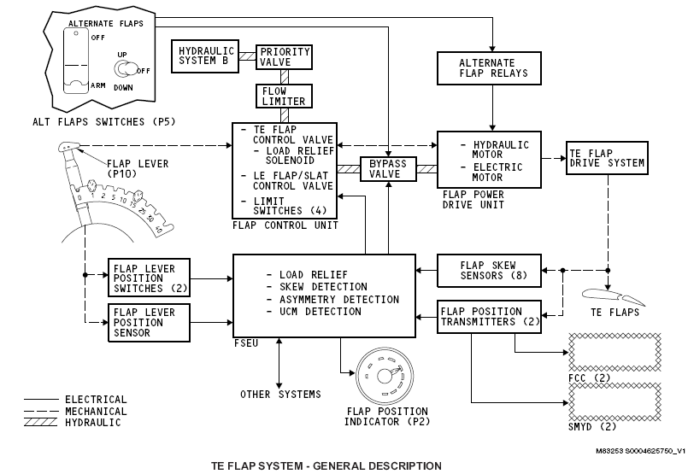
背景说明及相关信息
后缘襟翼系统原理
后缘襟翼作用：增加机翼面积和机翼中弧线弯度以帮助提高飞机起飞或着陆时的性能。
在起飞期间，每侧机翼上的两块双缝襟翼展开以增加升力；在巡航期间，后缘襟翼完全收上；在着陆时，后缘襟翼完全展开以增加升力和阻力。
后缘襟翼3种保护模式：后缘襟翼倾斜、后缘襟翼不对称、后缘襟翼非指令移动（UCM）。通过后缘襟翼上的2个襟翼位置传感器和8个襟翼倾斜传感器向襟缝翼电子组件（FSEU）反馈襟翼位置情况。当探测到以上三种任何一种非正常情况时，由旁通活门旁通B系统液力，使后缘襟翼停止运动。

Slide 6
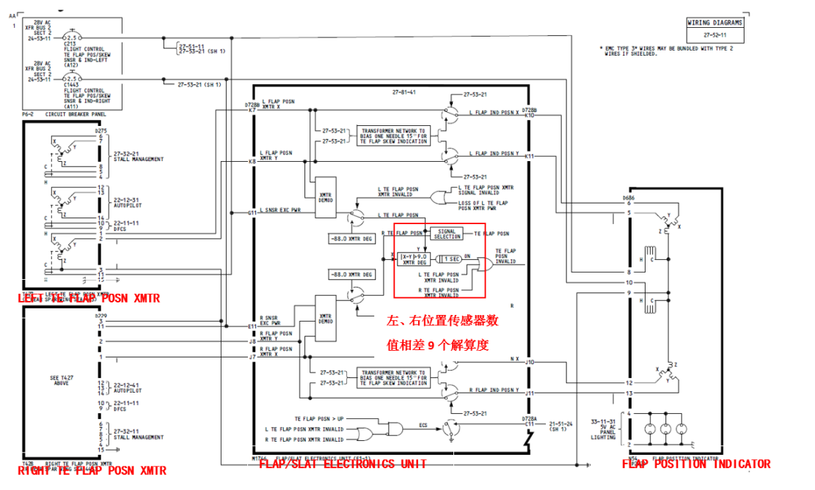
背景说明及相关信息
后缘襟翼不对称探测
每架飞机装有两个襟翼位置传感器，起量程为270°，在襟翼收上时为0 度，放下到40 单位时为270度。每个传感器有三个同步器，也就是三组线圈，分别给自动驾驶系统，失速保护系统和后缘襟翼指示系统提供信号。
襟翼位置传感器和位置指示器内部采用联动三相电磁线圈，通过FSEU进行连接。当襟翼运动时，位置传感器将襟翼传动杆的转动转化为其内部电磁线圈的位置偏转，由于传感器线圈和指示器的线圈采用联动形式，当传感器线圈位置发生变化时，传感器和指示器的电磁线圈之间就形成了电位差。FSEU测量传感器和指示器同步器静子之间的电压，来得出襟翼位置。同时，改电位差将在传感器和指示器的电磁线圈之间两个线圈的回路之间形成电流，驱动指示器线圈也发生位置改变。
FSEU比较左/右后缘襟翼位置传感器数据以监控后缘襟翼位置。若FSEU探测到左/右后缘襟翼位置传感器数值相差大于9个解算度，则接通旁通活门电源，停止后缘襟翼液压马达操纵。
后缘襟翼不对称故障现象：驾驶舱位置指示器左右跳动，或指示剪刀叉（此现象可能为真实故障，或间歇性故障，或襟翼探测系统故障）；驾驶员空中放襟翼后，操纵飞机有左/右倾斜现象（此现象基本判断为真实故障）。

Slide 7
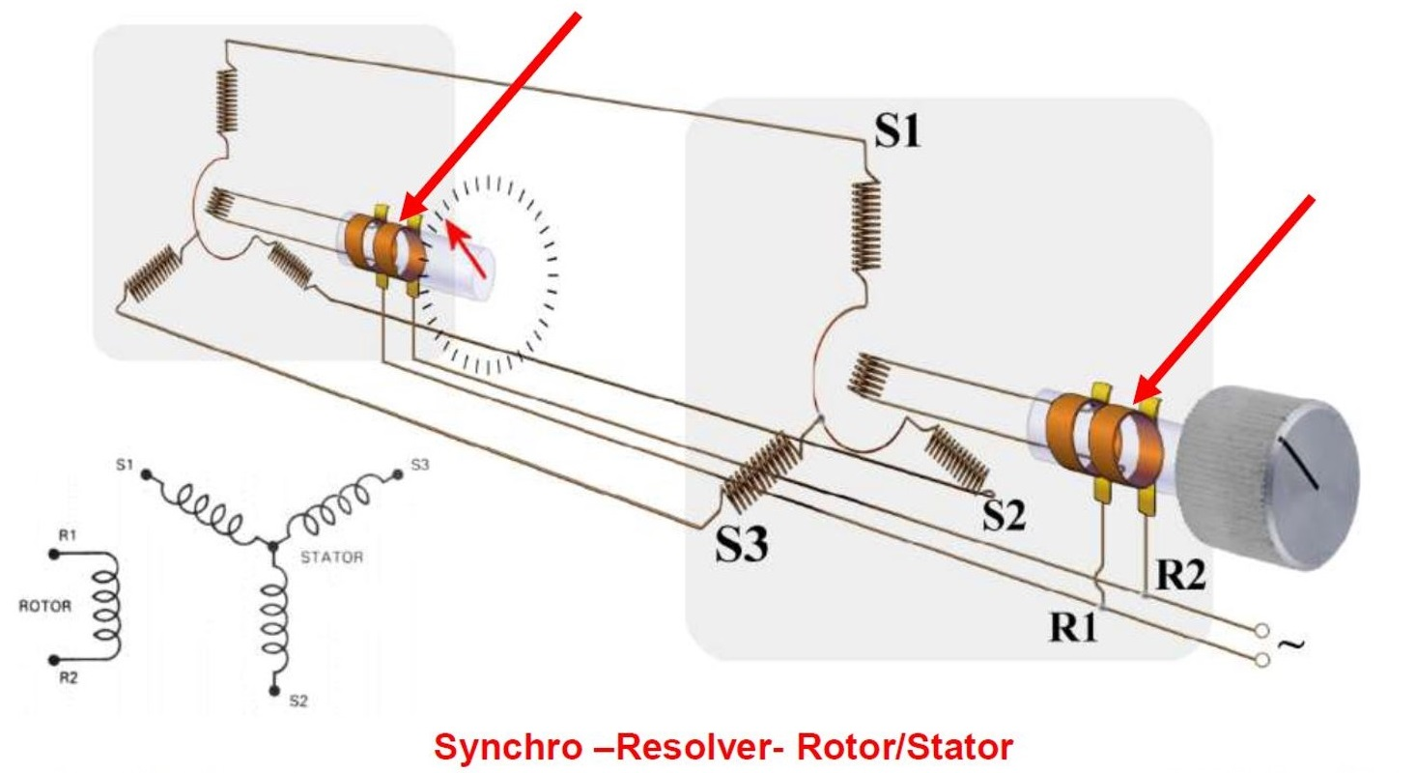
背景说明及相关信息
后缘襟翼不对称探测

Slide 8
背景说明及相关信息
737NG后缘襟翼故障工程调查
1
后缘襟翼驱动系统故障导致的襟翼卡阻
国航未出现过因襟翼驱动系统故障导致襟翼卡阻等故障的情况。
2
襟翼保护系统旁通活门故障导致的襟翼卡阻
国航近五年未有因旁通活门故障导致的襟翼卡阻。
3
探测系统故障：传感器、电子组件（FSEU）或线路故障
2022年第一季度国航737NG机队因襟翼故障导4起不正常事件中，均为襟翼探测系统故障引起。从近五年的故障历史来看，引起襟翼卡阻的不正常事件中，绝大部分是由探测系统故障导致。排故拆换件主要集中在传感器、FSEU以及指示器。
此类故障大部分发生在飞机降落阶段。分析认为：在飞机下降阶段，其后缘襟翼比起飞阶段要承受更大的气动载荷。当襟翼做动时，如遇到强烈震动，加之襟翼传感器或指示器的输出存在误差，将导致FSEU探测到的左右两侧襟翼传感器输出波形存在偏差。继而导致襟翼保护系统工作，切断液力系统；使得襟翼无法操作，即表现为后缘襟翼卡阻。当飞机落地后同时满足以下三个条件时：左右襟翼位置差〈7.5度；飞机在地面；飞机〈60节；旁通活门会自动复位，卡阻情况消失。因此，此故障在地面难以复原。这也为判断故障根本原因带来了不小的困难。

Slide 9

2
可靠性数据

Slide 10
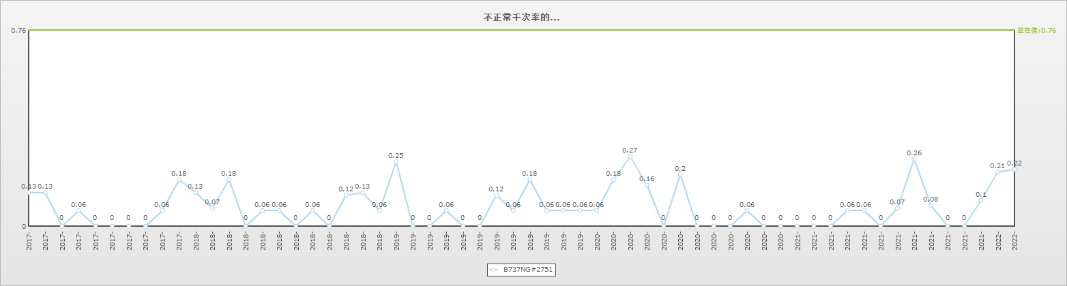
可靠性数据
不正常千次率
1
根据国航的定义，不正常事件包括：复飞、延误、航班取消、返航以及备降事件。经查可靠性系统，近五年内，ATA2751所发生的不正常事件共计56起，月平均不正常千次率0.007%。自2017年3月至今，月不正常事件千次率趋势如下图。

Slide 11
可靠性数据
不正常千次率
2
根据波音的定义，不正常事件包括：延误、航班取消、返航以及备降事件。与国航的定义相比，波音不将复飞事件纳入到不正常事件中。因此，经对国航不正常事件定义与波音相统一后，近一年国航机队不正常事件千次率与波音统计的世界机队的数据比较如下图。

Slide 12
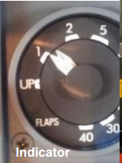
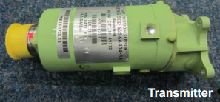
可靠性数据
附件可靠性信息
后缘襟翼位置指示器
位置指示器 P/N 2061-15-1 （CMM 27-50-04）
后缘襟翼位置传感器
位置指示器 P/N 18-1738-12 /-10（CMM 27-58-09）

Slide 13
可靠性数据
缘襟翼位置指示器
自2017-3至2022-2：
襟翼位置指示器非计划拆换44次，最近滚动12个月MTBUR为27691H，世界机队此部件MTBUR为47096H。从2017年起每年3月至次年2月的拆换个数如下图（不包括背景灯不亮造成的更换）。

Slide 14
可靠性数据
缘襟翼位置传感器
自2017-3至2022-2：
襟翼位置传感器非计划拆换62次，最近滚动12个月MTBUR为50348H，世界机队此部件MTBUR为45903H。每月传感器拆换次数统计如下图。

Slide 15
可靠性数据
近五年内，国航737NG飞机针对后缘襟翼卡阻故障采取的各项排故措施中更换位置传感、襟翼位置指示器的数量对比情况如下：
波音回复：Service Request ID: 3-3925469782
Boeing does not have any improvements planned for the flap position transmitter. Boeing is aware that the flap position transmitter is frequently removed following trailing edge flaps failing to extend or retract. Boeing has been investigating trailing edge flap asymmetry's and is aware that the flap position transmitter is frequently removed and found to be faulty during shop testing. These shop tests frequently show that the transmitter does not meet accuracy requirements. However, Boeing has reviewed a significant number of these shop reports and the margin of failure is approximately 0.5 degrees beyond that which is acceptable. This slight excedance is not sufficient to cause a flap asymmetry shutdown by itself. As part of our investigation, Boeing has determined that the flap position indicator is more likely to be the faulty component. As such, Boeing is changing the FIM to identify the flap position indicator or airplane wiring as the most likely fault following a flap asymmetry. Boeing appreciates Air China bringing this question to Boeing. If we can provide additional; assistance, please contact Boeing for further assistance.

Slide 16
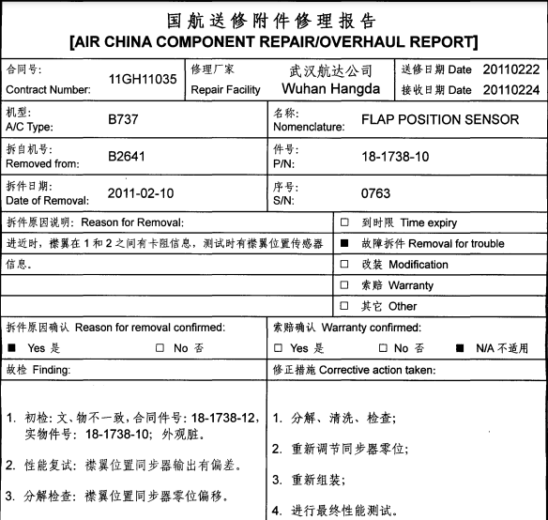
拆换件可靠性数据
缘襟翼位置传感器车间修理情况
右图为一份典型的襟翼位置传感器车间修理报告。经查，送修的传感器中，大部分传感器的故障为同步器输出产生了偏差，无法通过CMM中的角度输出测试。

Slide 17

3
相关措施

Slide 18
相关措施
现有预防性工程措施
附件升级：颁发EB-B737-27-1003-R01/Boeing 737-SL-27-196-B/Honeywell SB 18-1738-10-27，将襟翼位置传感器18-1738-10 升级为18-1738-12，并在原序号后加上字母“M”。
注：18-1738-10 与18-1738-12 完全可互换。
真实卡阻：后缘襟翼驱动系统卡阻
CAMP27-138-00 每2 年润滑左右襟翼驱动扭力杆
CAMP27-142-01/02 每25000FC 检查左右襟翼驱动传动装置润滑油
CAMP27-172-01/02 每12000FC 详细目视检查左右后缘襟翼作动机构
襟翼探测系统故障：
CAMP27-162-00 750FH启动襟翼缝翼电子组件（FSEU）自测试，操作检查襟翼倾斜系统和襟翼不对称系统
此条目的目的是测试襟翼扭曲和不对称系统，测试过程中只能检测到当前位置传感器的性能，对于间歇性出现
的故障无法检测到，故无法做到提前预防。
CAMP27-CA-115 2YR襟翼位置传感器插头进行检查和防腐。
根据波音SL737-27-226,工程颁发了MT,建议生产人员排骨时同时更换传感器和指示器
颁发AEO-B737-27-0016 737NG后缘襟翼位置指示系统测试
该测试选取了不同服役时长的飞机执行收放襟翼，并要求检查人员在收放过程中观察指示器分叉状态。若观察
到分叉，更换传感器和指示器。但由于间歇性故障很难再地面复现，因此该AEO首检完成后不再要求重检。

Slide 19
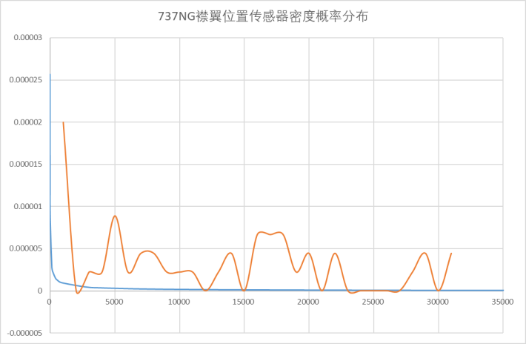
相关措施
现有预防性工程措施
APCM监控报警
根据波音提供的报警阈值，左右偏差大于3度持续3秒以上，工程部在APCM报警系统中设立了FLAP DISAGREE报警。但经生产人员反映，该报警准确度很低，且报警数量很大，未能起到应有的预防作用，同时添加了工作负担。
就此问题，工程也展开了调查。工程统计了2021年7月31日5851发生故障的月报警数量。7月共产生了440+的报警，但5851飞机除故障触发了报警外，之前航段并没能出现报警。与此同时，其他的触发了报警的飞机也没有出现故障。因此初步判定现有报警逻辑存在缺陷。
附件寿命分析
为了尝试建立附控工作以预防后缘襟翼锁死的发生，工程部对襟翼位置传感器做出了寿命分析。最终数据分析得到的结果如下图，传感器寿命无法支持建立附控工作。

Slide 20
相关措施
后续工程措施
工程已联合各单位工程技术部门成立了襟翼故障专项工作组，下一步工作方向如下：
通过对国航APCM监控报警的分析，判断现有报警逻辑存在缺陷。由于报警逻辑的更改需要对机载软件进行升级，因此更改工作将结合最近一次的软件升级进行。在此期间工作组将商讨更为合适的监控阈值。
波音向工程推荐了针对前后缘襟缝翼的健康测试（AMM20-10-76）。工程正在就健康测试的实施做评估。针对健康测试，波音表示可以提供相关的现场施工培训。但由于疫情原因，暂无法落实。相关信息参见后续页。

Slide 21
相关措施
后续工程措施
工程已联合各单位工程技术部门成立了襟翼故障专项工作组，下一步工作方向如下：
通过对国航APCM监控报警的分析，判断现有报警逻辑存在缺陷。由于报警逻辑的更改需要对机载软件进行升级，因此更改工作将结合最近一次的软件升级进行。在此期间工作组将商讨更为合适的监控阈值。
波音向工程推荐了针对前后缘襟缝翼的健康测试（AMM20-10-76）。工程正在就健康测试的实施做评估。针对健康测试，波音表示可以提供相关的现场施工培训。但由于疫情原因，暂无法落实。相关信息参见后续页。

Slide 22
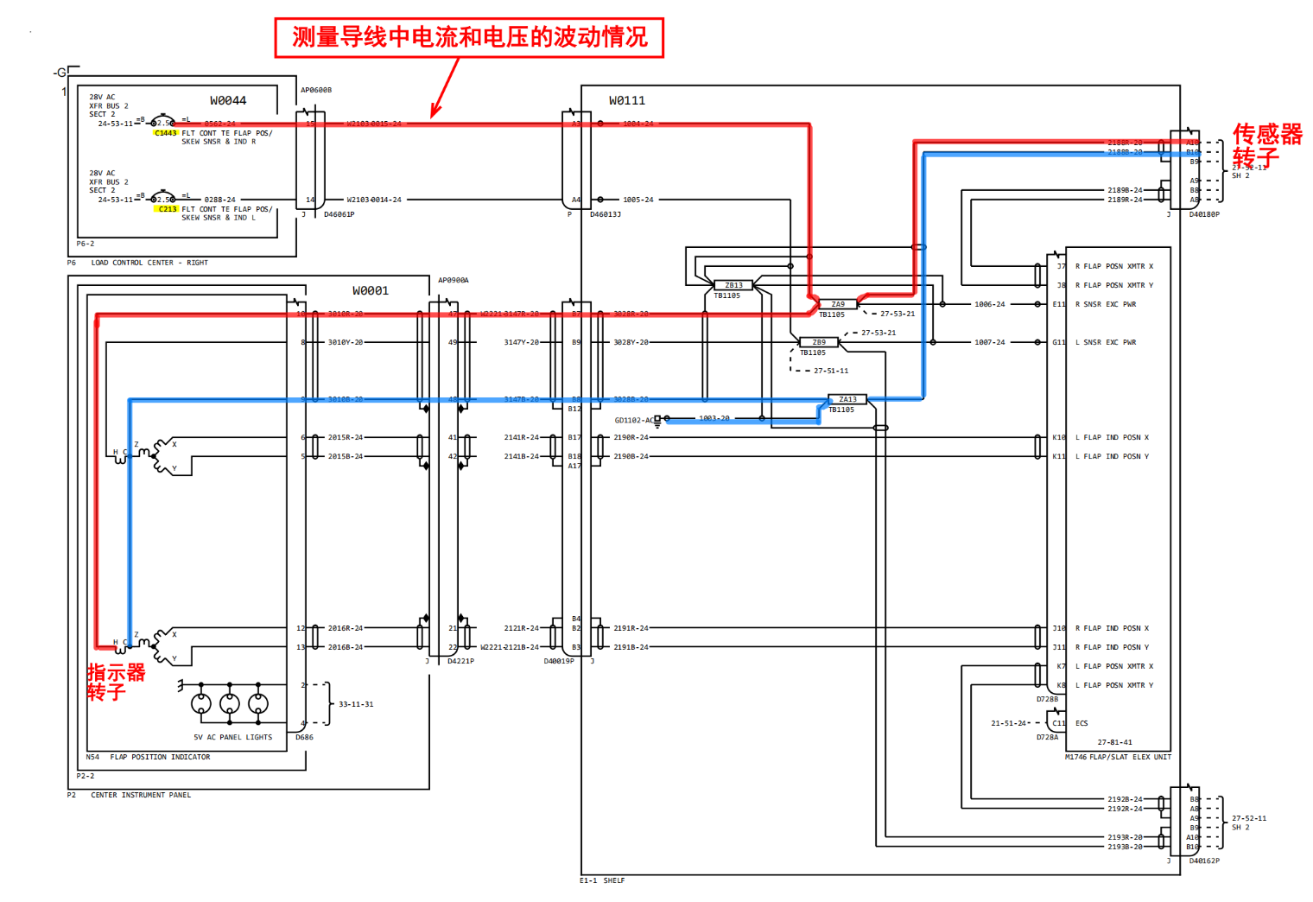
相关措施
后续工程措施
后缘襟翼健康测试AMM20-10-76 check I
测试原理：
根据波音的调查，传感器及指示器中的同步器的电刷磨损是造成传感器指示器输出参在偏差的重要原因之一。因此波音开发了本健康测试。健康测试采取测试传感器转子电压电流波动情况的方法来判断电路中是否存在这不稳定的电阻。
波音认为，当电路的电流及电压不符合要求时，说明传感器或指示器存在变相环、电刷、轴承的磨损。

Slide 23
THANKS

